Slide 1
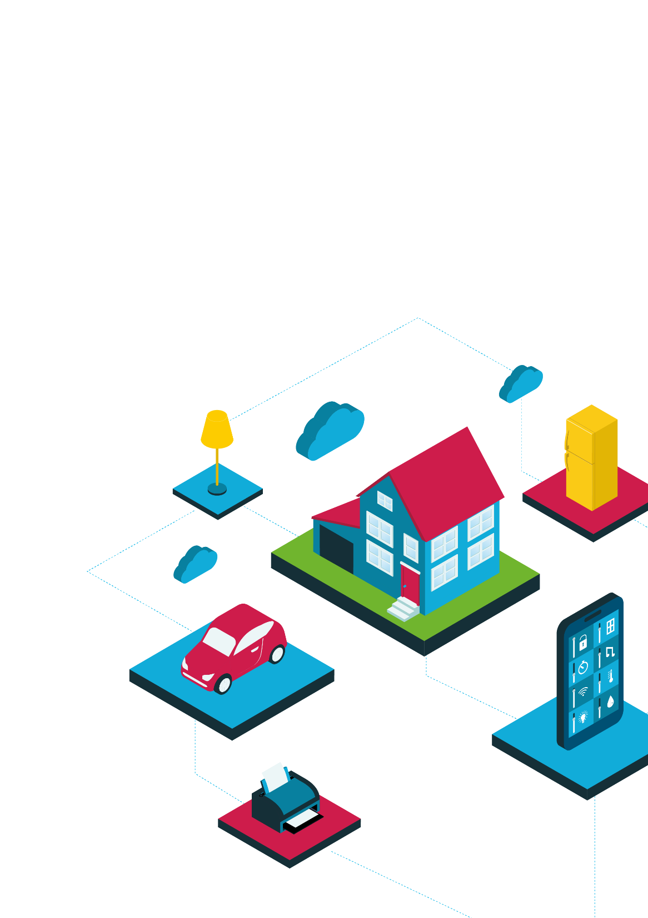
Cymunedau a diogelwch tân
Gwneud cynefinoedd pobl yn fwy diogel

Slide 2
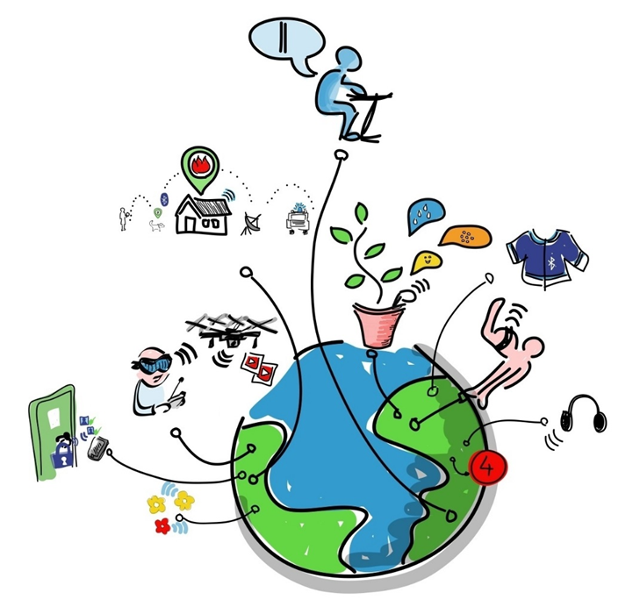
Beth yw’r Rhyngrwyd Pethau?
Mae’r Rhyngrwyd Pethau (IoT) yn cysylltu gwrthrychau yn y byd real â’r rhyngrwyd, sy’n ein galluogi i gael data a mewnwelediadau nad oeddent ar gael o’r blaen.

Slide 3
Diogelwch tân fel cymuned
Gall sicrhau bod pawb mewn cymuned yn cael eu diogelu rhag tanau a’u bod yn ymwybodol o ddiogelwch tân fod yn anodd.
Yn ystod y prosiect yma rydym yn archwilio ffyrdd y gall cymunedau gymryd camau er mwyn sicrhau bod pobl ac eiddo yn ddiogel, ac yn edrych ar sut y gall yr IoT greu buddion diogelwch ychwanegol.
Atal a rheoli tanau ac anafiadau a difrod sy’n gysylltiedig â thân.

Slide 4
Ffactorau diogelwch tân
Beth ydych chi’n meddwl yw’r gwahanol ffactorau y mae angen i ni eu hystyried cyn i ni ddechrau cynllunio ein cymunedau a ddiogelir rhag tân.
Pa ffactorau allwch chi feddwl amdanynt?

Slide 5
Gwneud cymunedau’n fwy diogel
Beth am edrych ar dân hanesyddol. Beth ellid fod wedi ei wneud i’w atal rhag digwydd neu i leihau lefel y difrod.
Tân mawr Llundain 1666:
www.fireoflondon.org.uk/story/the-fire/

Slide 6
Gwneud cymuned yn ddiogel
Her benagored
Mae’r llywodraeth wedi gofyn i chi wella diogelwch tân mewn cymunedau lleol. Mae angen i chi feddwl am enghraifft gynhwysfawr er mwyn dangos gwelliannau posibl.
Opsiynau
Gwneud cymuned sy’n bodoli yn fwy diogel.
Creu cymuned newydd gan ymgorffori diogelwch tân (gan ddefnyddio dulliau traddodiadol a thechnolegau a ategir gan IoT).
Mae gennych dair sesiwn clwb STEM i gwblhau’r gwaith yma

Slide 7
Gwneud cymuned yn ddiogel
Mae angen i chi ymchwilio i’r meysydd canlynol ac adrodd arnynt;
Dyluniad strwythurau a sut maent yn gweithio gyda’i gilydd
Clustnodi ardaloedd risg mewn cymuned
Achosion tân
Ymatebion i dân
Gwybodaeth i’r cyhoedd
Technoleg
Sut y gall Rhyngrwyd Popeth (IoT) ategu’r meysydd yma.

Slide 8
Gwneud cymuned yn ddiogel
Deilliannau
Creu cynllun diogelwch tân cymunedol fel enghraifft i’w ddefnyddio gan y llywodraeth
Gallai hynny gynnwys:
Mapiau
Cynlluniau
Modelau
Posteri diogelwch tân
Cyngor i’r cyhoedd
Syniadau technolegol newydd a ategir gan (IoT)

Slide 9
Deilliannau ar gyfer Gwobr Darganfod Crest
Ar gyfer Gwobr Darganfod CREST mae angen i chi arddangos y sgiliau canlynol:
Hunanreolaeth
Gweithio mewn tîm
Datrys problemau
Ymchwilio
Cyfathrebu
Myfyrio

Slide 10
Dyfodol Mawr i Rai Bach Cisco
Cydnabyddiaethau delweddau:
Llun IOT: Gan Wilgengebroed ar Flickr [CC BY 2.0 (http://creativecommons.org/licenses/by/2.0)], drwy Wikimedia Commons

